Slide 1
# HASH CODE 2017 Streaming Videos Problem statement for Online Qualification Round, Hash Code 2017
Candidati:
Marcello Davide mat. M63001375
Marescalco Christian mat. M63001367

Slide 2
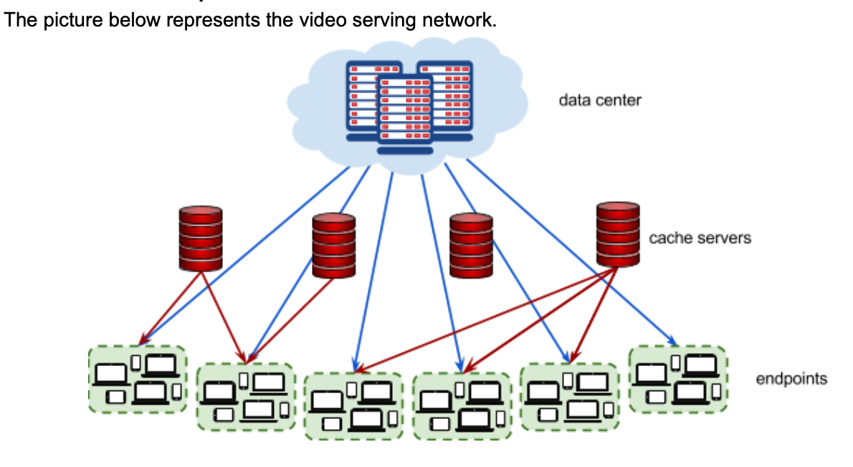
Presentazione problema
Il problema consiste nell’assegnazione in modo efficiente del servizio di streaming di un video quando un endpoint ne effettua la richiesta, considerando una capacità finita dei cache server.
Composizione del sistema:
1 Data center;
C Cache server;
E Endpoints;
V Video;
Ogni endpoint effettua delle richieste R di video, che andranno gestite da uno dei cache server collegati, se il video è presente nella cache, altrimenti dal Datacenter. L’obiettivo è quello di massimizzare la latenza salvata per le richieste degli endpoint.

Slide 3
Presentazione problema
Video:
Ogni video ha una dimensione in MB. Il Data center contiene tutti i video, i quali possono essere inseriti in
0, 1 o più Cache server. Ogni cache ha una dimensione massima in MB.
Endpoints:
Ogni endpoint rappresenta un gruppo di utenti connessi alla rete nella stesa area geografica. Ogni endpoint è connesso al Data center e può essere connesso o meno a 1 o più Cache server. Ogni endpoint è inoltre caratterizzato dalla latenza della sua connessione al Data center e dalla latenza dai Cache server a cui è collegato.
Richieste:
Ogni endpoint ha una lista di numeri di richieste per ciascun video.

Slide 4
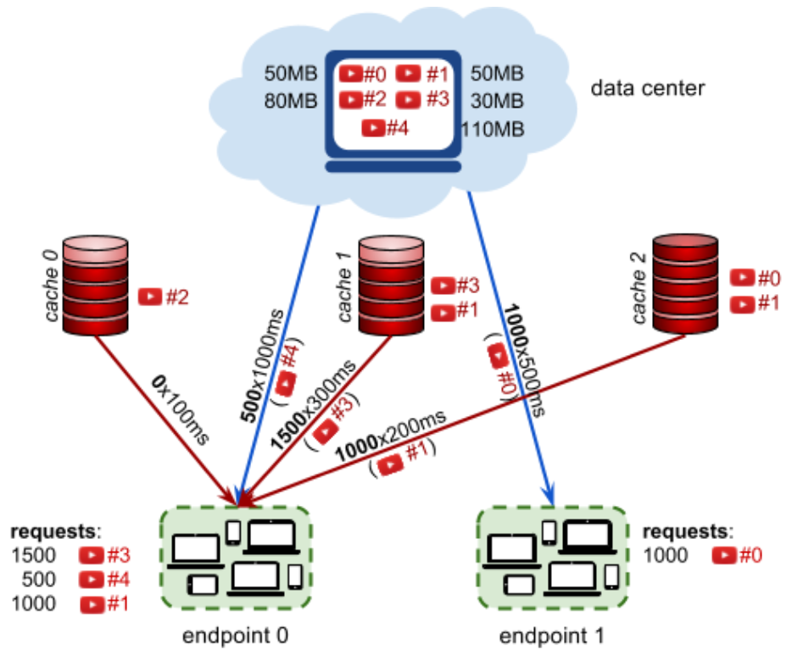

Presentazione problema
Richiesta problema:
Fissato l’endpoint E, il saving S su un video richiesto è dato da:
L_{d} latenza di un endpoint dal Data center;
L latenza dal cache server dove è inserito il video richiesto;
$$S=R_{n}∗(L_{d}−L)$$
L’obiettivo è quello di massimizzare il saving per tutti gli endpoint su tutte le richieste di video associate.
Il saving totale viene moltiplicato per 1000 e diviso per la somma di tutte le richieste degli endpoint.

Slide 5










Formulazione Problema
Indici:
Endpoint
Cache server
Video
Variabili:
$$x_{k,j }∈\{0,1\}$$
Video k in cache j
Dati:
$$y_{i,j }∈\{0,1\}$$
Matrice Endpoint i collegato a cache j
Matrice di richieste di video per endpoint
Matrice delle latenze Endpoint-Cache server
Vettore di grandezza dei video
Latenze Endpoint-Datacenter
Capacità dei cache server

Slide 6




Formulazione Problema
Funzione obiettivo:
Vincoli:
La size dei video presenti nel Cache server non deve superare la capacita.
Solo un Cache server può servire un endpoint per un determinato video.
Endpoint i può fare afferenza per video k solo se è presente in cache j ed esiste il collegamento tra i e j.

Slide 7
Soluzione
Random Local Search
Local Search
Approcci utilizzati
Local Search con Cache/Video score
Greedy
Knapsack
Algoritmo greedy:
Viene scelta la coppia Endpoint-cache che massimizza la differenza Ld-Lcache. Vengono inseriti nella cache selezionata i video con più richieste da quell’endpoint finché la cache non è piena o non ci sono più video per quell’endpoint. Si massimizza il contenuto per ogni cache.

Slide 8
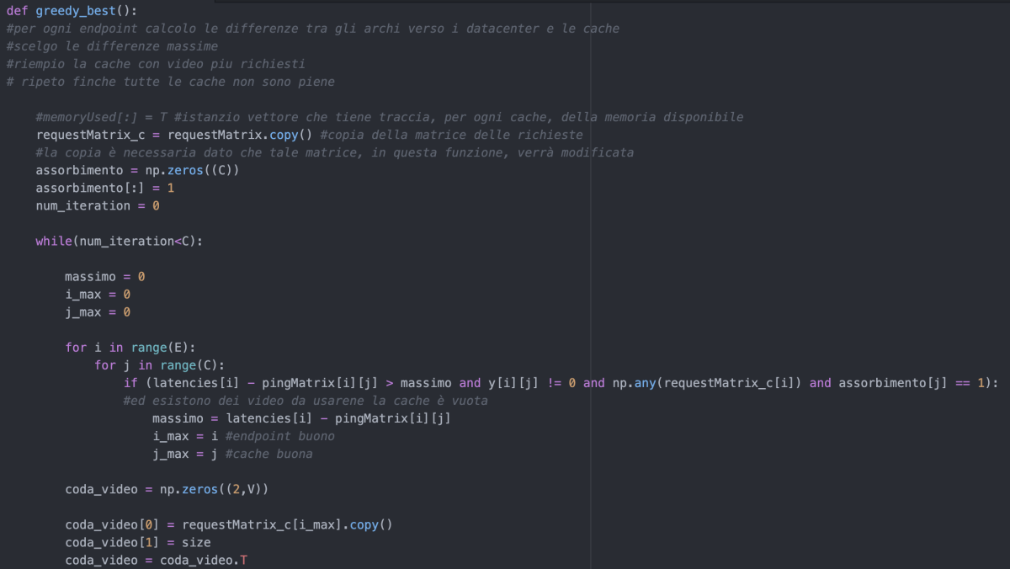
Algoritmo Greedy

Slide 9
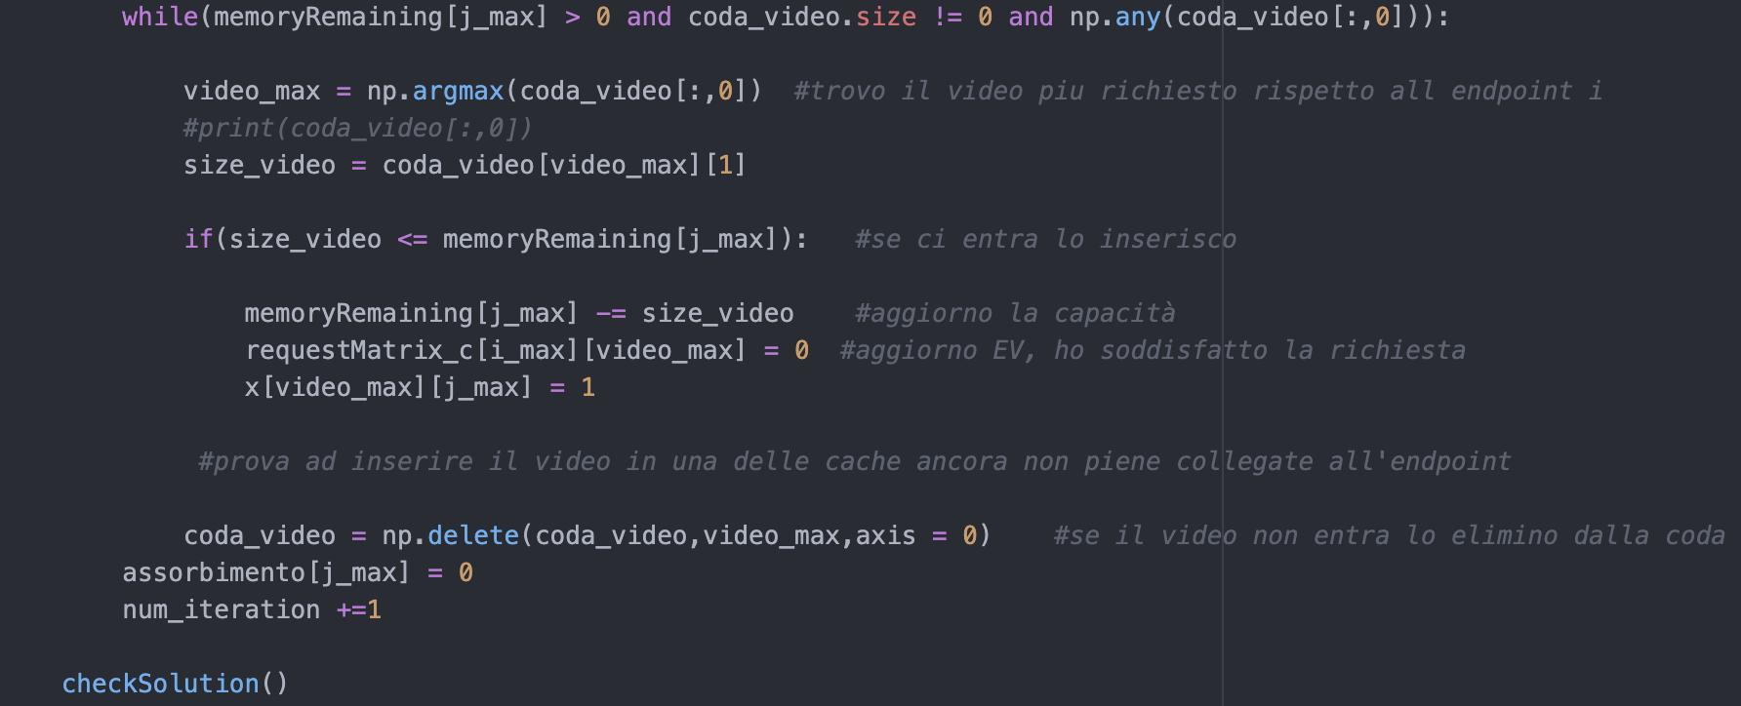
Algoritmo Greedy

Slide 10
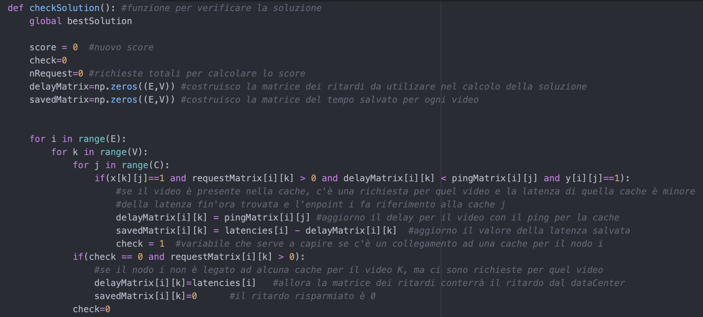
Funzione checkSolution
Permette di calcolare il valore della soluzione
A partire dalla soluzione ottenuta con la configurazione dei cache server, calcola per ogni video e per ogni endpoint il corrispondente cache server con latenza minore e salva il corrispondente saving in una matrice.

Slide 11
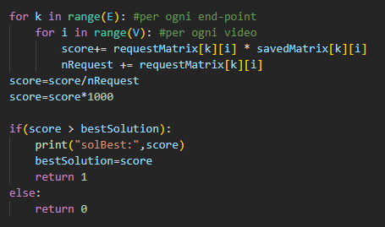
Funzione checkSolution
Calcola la funzione obiettivo come descritta precedentemente, usando la matrice dei saving.

Slide 12
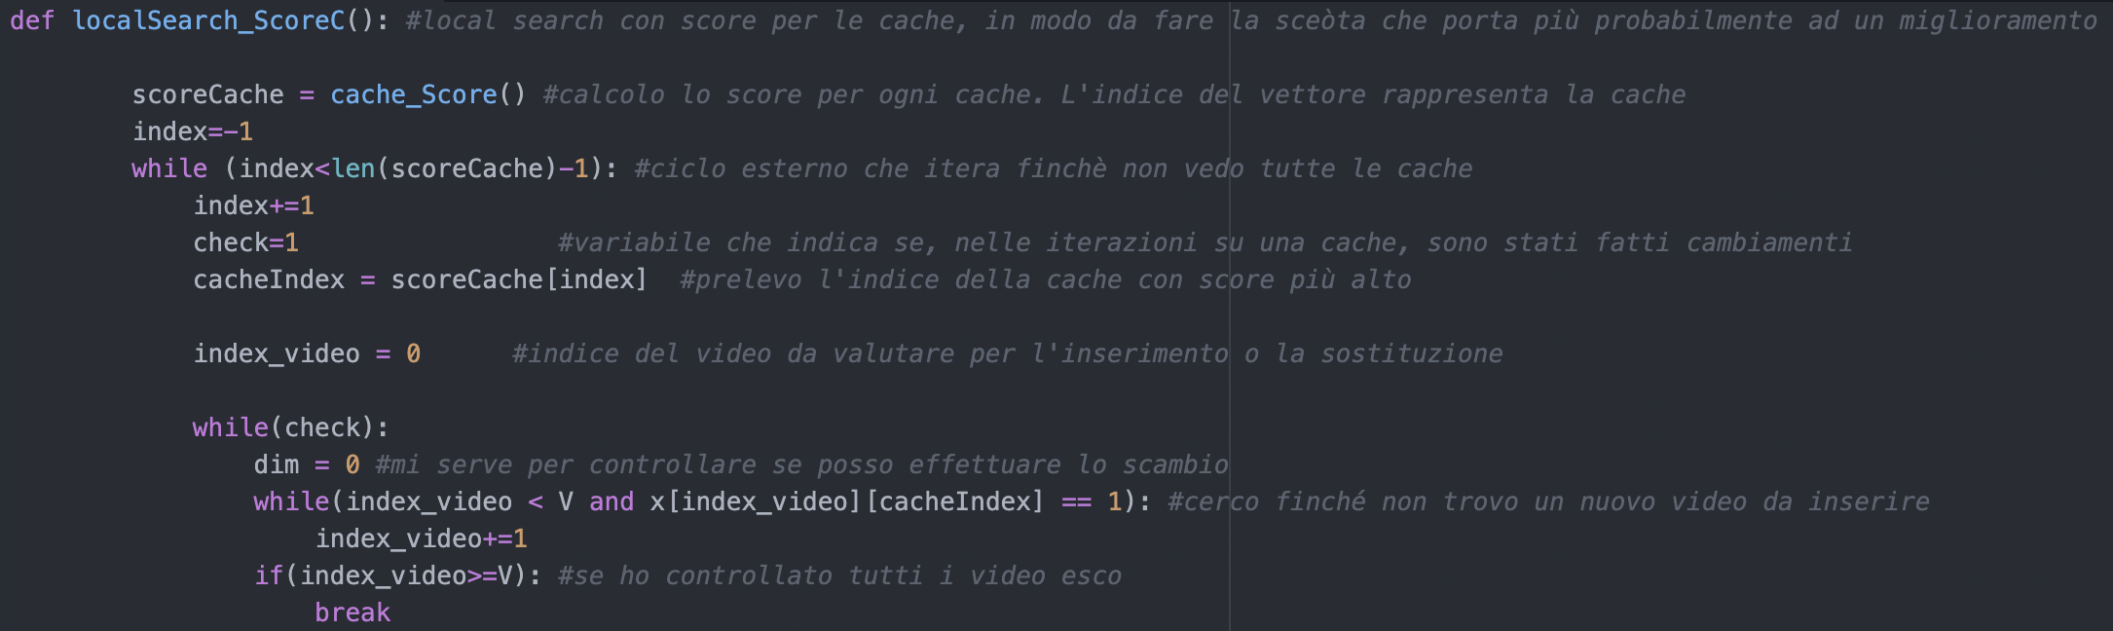
Algoritmo Local Search
Viene invocata la funzione cacheScore e prelevate, in ordine decrescente per score, le varie cache.
Da qui in poi si scorrono tutti i video e, tra i video non presenti nella cache vi sono 2 possibilità:
La dimensione del video permette l’inserimento senza alcuna rimozione;
Si prova ad effettuare sostituzioni con i video presenti;
L’intorno della soluzione corrente è dato dalla valutazione delle cache restituite dalla funzione
cacheScore.
Si è inoltre applicata una scelta di tipo First Improvement, ovvero alla prima soluzione migliorativa
trovata, finisce la valutazione dell’intorno precedente e si riparte con il nuovo.

Slide 13
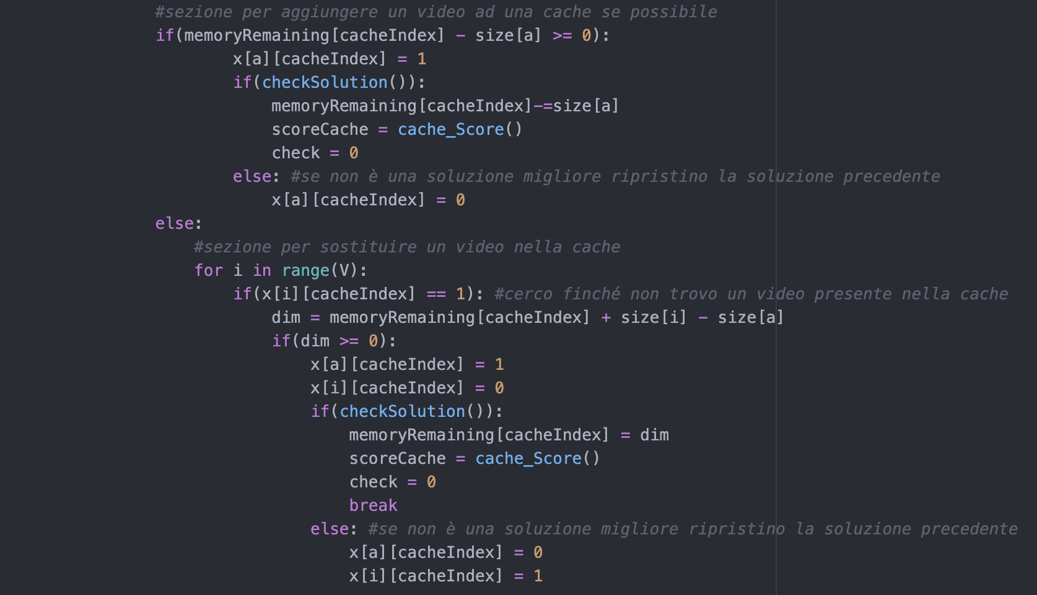
Algoritmo Local Search

Slide 14
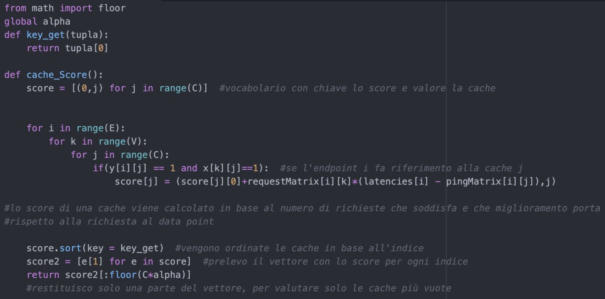
Local Search: funzione cacheScore
È una funzione definita per calcolare uno score per ogni cache, in modo da valutare per prima le cache
con maggiore possibilità di portare ad un incremento del saving. Tanto più una cache ha richieste associate a video che contiene, tanto più alto sarà lo score associato ad essa. La funzione restituisce solo una frazione delle cache. Il numero di cache restituite può variare per ottenere uno score maggiore.

Slide 15
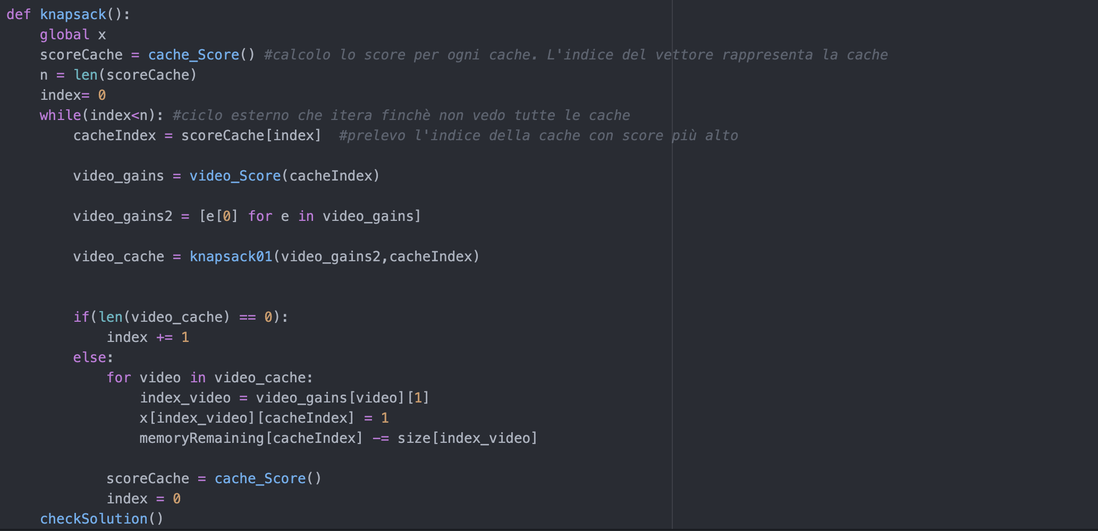
Algoritmo Knapsack
Utilizza la funzione cache_Score() come l’algoritmo di Local Search, seleziona la cache con score maggiore e calcola gli score dei potenziali video per la cache considerata. Applica l’algoritmo di knapsack per calcolare quali video inserire in cache in base al risultato di video_Score(). Se ci sono stati aggiornamenti ricalcolo lo score di ogni cache. Il ciclo continua finchè non si hanno aggiornamenti in nessuna cache.

Slide 16
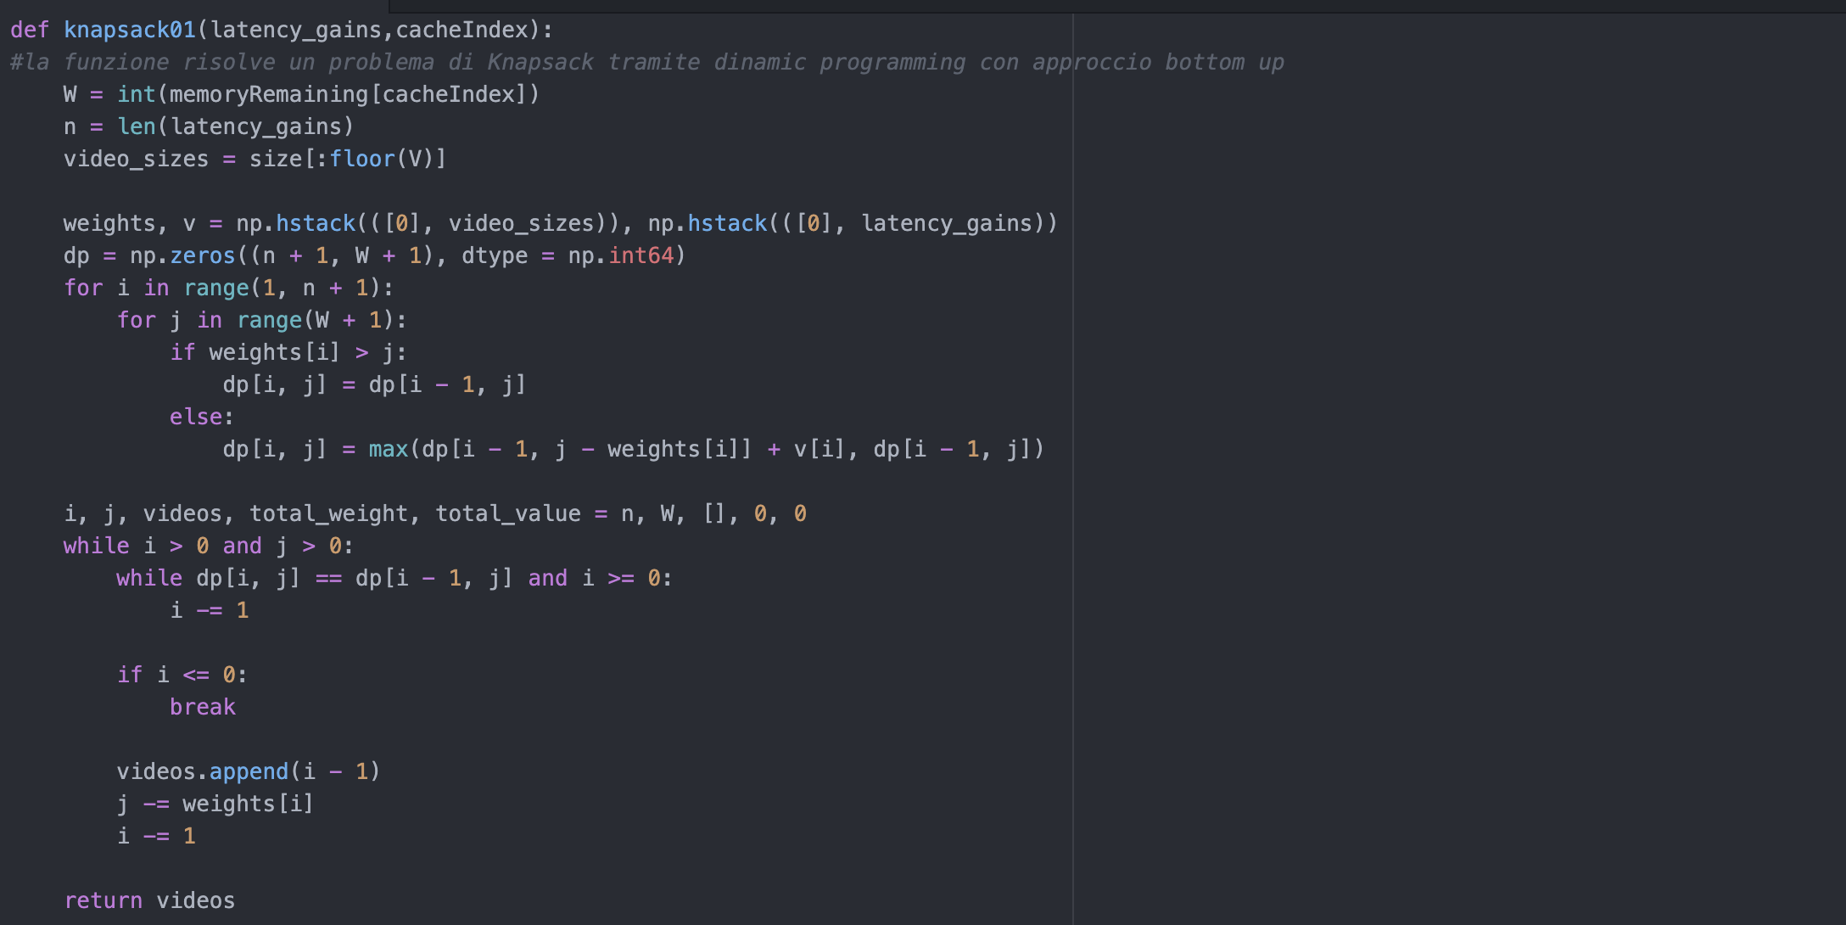
Knapsack: funzione knapsack01

Slide 17
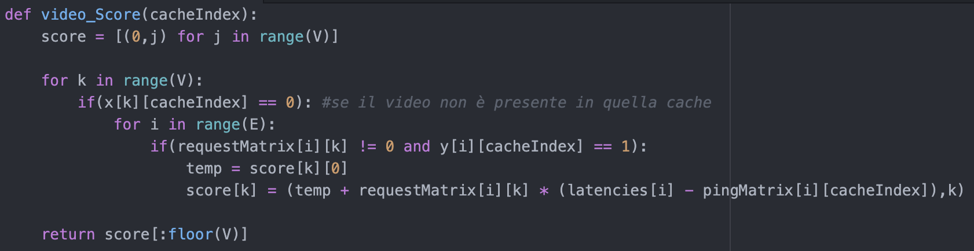
Knapsack: funzione video_Score()
Funzione che associa uno score ai video non presenti nella cache che si sta valutando nell’algoritmo. Lo score è calcolato in base alle richieste totali per quel video e al saving generato.

Slide 18
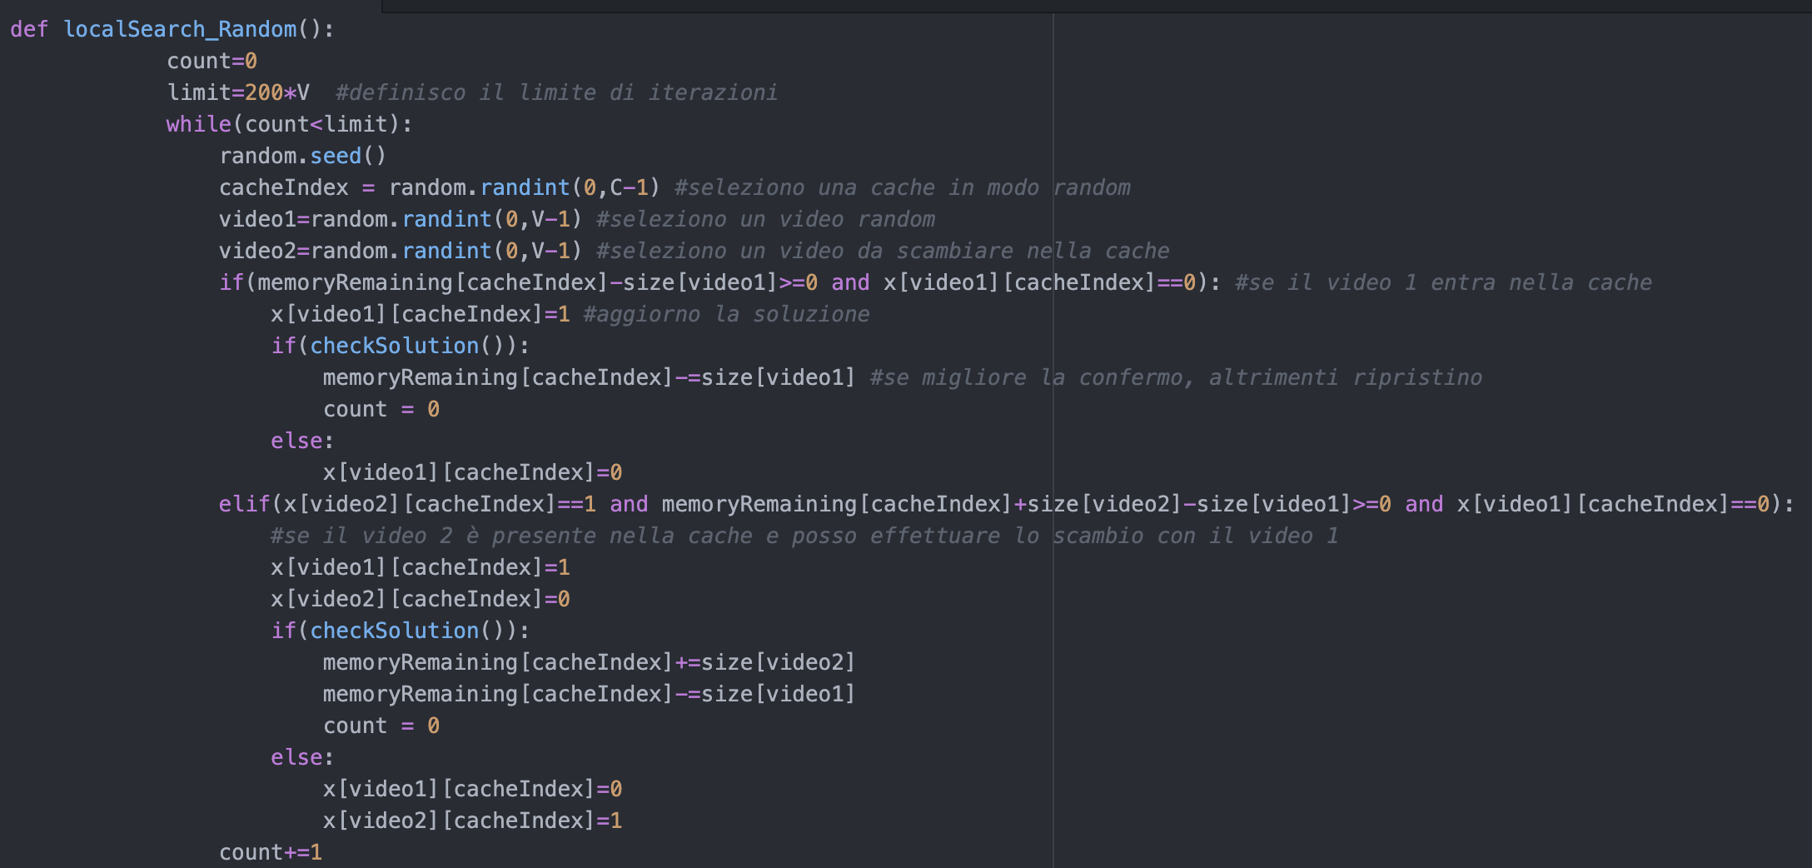
Random Local Search
Calcola in modo casuale l’indice di una cache e di 2 video, da provare a inserire o scambiare nella cache selezionata, se non sono già presenti in essa. Aggiorno la soluzione solo se è migliore.

Slide 19
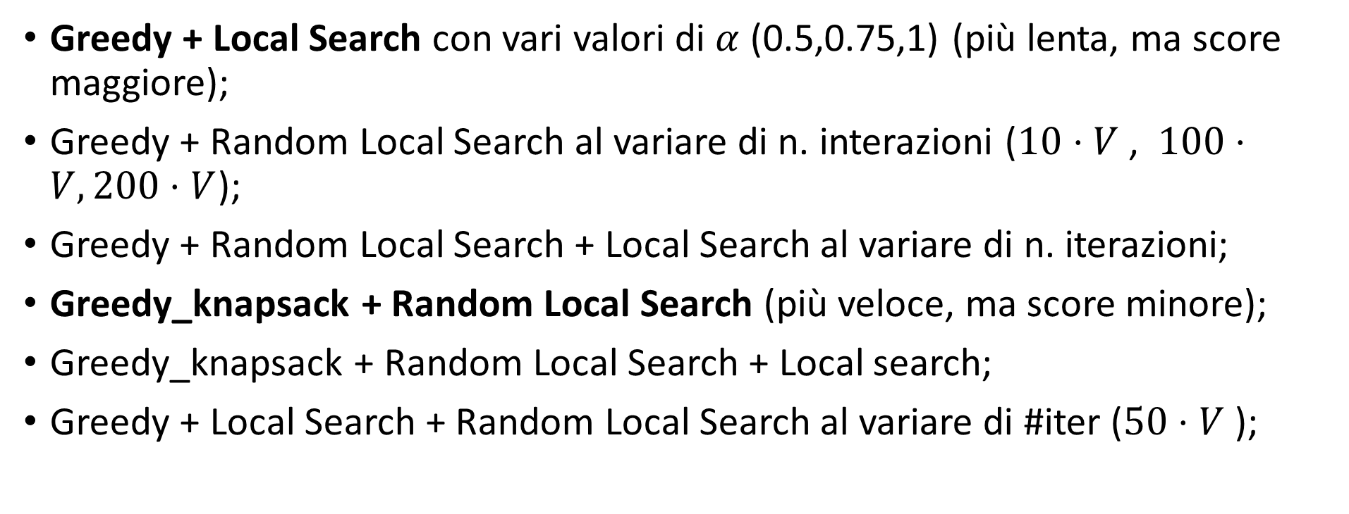
Approcci sperimentati su file ’me_at_the_zoo.in’
Greedy + Local Search con vari valori di $α$ (0.5,0.75,1) (più lenta, ma score maggiore);
Greedy + Random Local Search al variare di n. interazioni ($10⋅V$ , $100⋅V,200⋅V$);
Greedy + Random Local Search + Local Search al variare di n. iterazioni;
Greedy_knapsack + Random Local Search (più veloce, ma score minore);
Greedy_knapsack + Random Local Search + Local search;
Greedy + Local Search + Random Local Search al variare di #iter ($50⋅V$ );

Slide 20
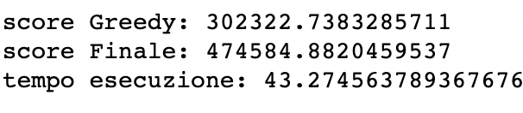
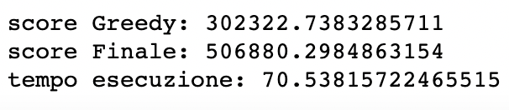
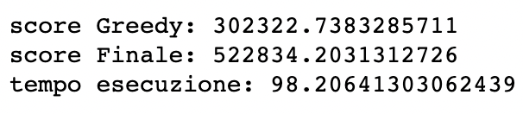
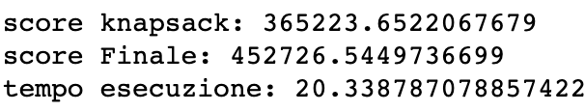
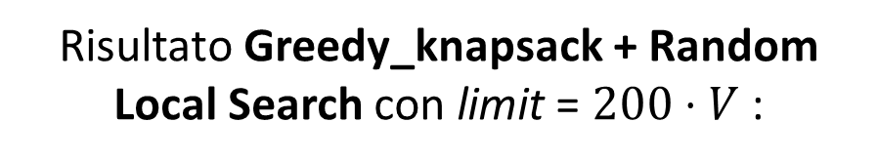
Risultati ottenuti file ’me_at_the_zoo.in’
Risultato Greedy + Local Search con 𝛼 = 0.5 :
Risultato Greedy + Local Search con 𝛼 = 0.8 :
Risultato Greedy + Local Search con 𝛼 = 1 :
Risultato Greedy_knapsack + Random Local Search con limit = $200⋅V$ :

Slide 21
Soluzioni Scartate
Algoritmo greedy alternativo:
Trova l’endpoint con la maggior latenza dal dataStore, verifica per quale video effettua più richieste e prova ad inserire tale video nella cache con il ping minore rispetto ad esso.
Problema: soluzione valida, ma con saving molto basso, che non viene migliorato in modo significativo dall’algoritmo di ricerca locale.
Algoritmo Local Search con funzione VideoScore:
Problema: converge verso un minimo locale molto più basso della soluzione migliore trovata senza tale funzione.

Slide 22
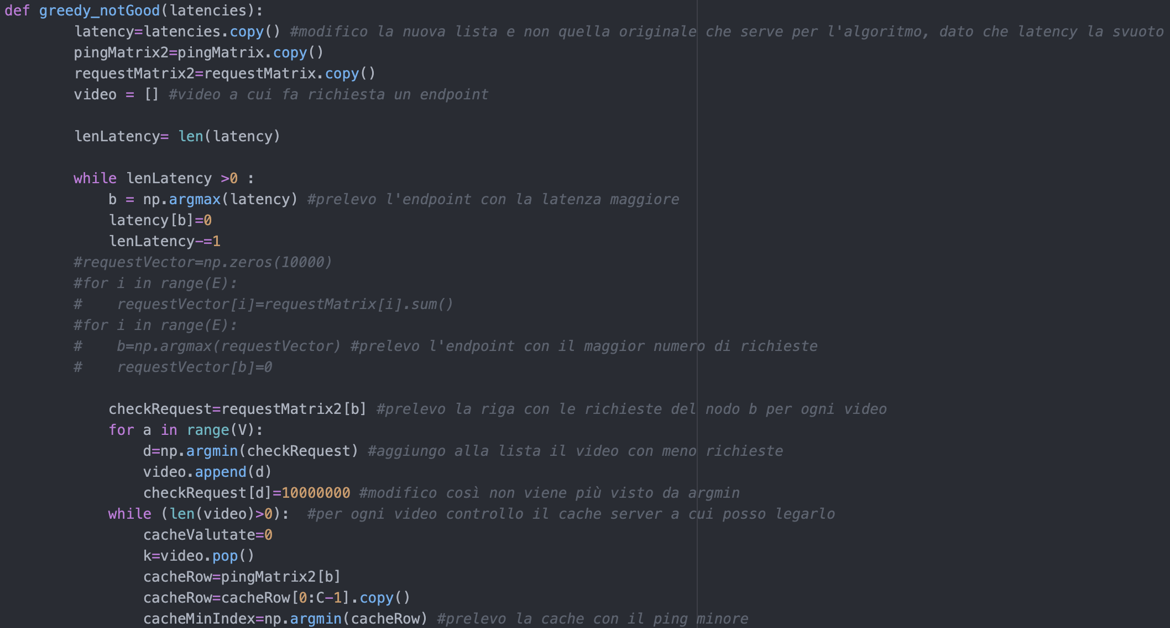
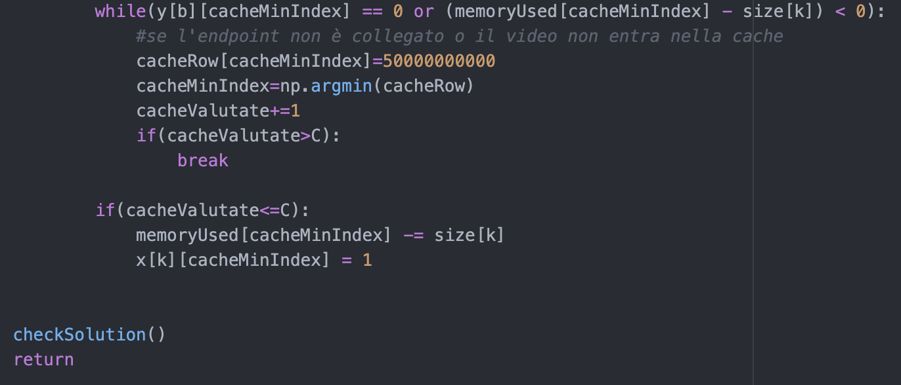
Algoritmo Greedy alternativo

